Slide 1
Фармацевтичний ринок і особливості його функціонування. Життєвий цикл фармацевтичного продукту
Розробив : ас. каф. громадського здоров'я
к.е.н., Прийменко С.А.
Суми 2020

Slide 2
Ринок - це специфічна сфера обміну товарами і послугами, де виникають і реалізуються відносини, пов'язані з процесом купівлі-продажу товарів і послуг, тобто їх просуванням від виробника до споживача .
Ринкові відносини, як і будь-які економічні відносини, носять об'єктивний характер. Вони виникають на певній стадії суспільного відтворення-стадії обміну.
Головними суб'єктами ринкових відносин є продавець та покупець. Суб'єктами ринку можуть бути фізичні чи юридичні особи ( держава також може виступати в якості суб'єкту ринку). Крім продавця та покупця на ринку може діяти посередник, який допомагає продавцю та покупцю найти один одного.
В умовах суспільного поділу праці між виробником (продавець) і споживачем (покупцем) об'єктивно виникають відносини з приводу обміну товару. Розвиток обміну призводить до того, що обмін товарами опосередковується грошима, приймає форму купівлі-продажу. Тому ринкові відносини, як правило, мають грошову форму.

Slide 3
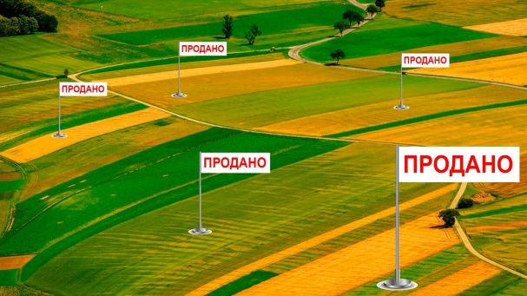
Якщо об'єктом ринкових відносин виступає товар, який може існувати в різних формах, тоді доцільно говорити про ринок товарів;
Якщо об'єктом купівлі-продажу є послуга, то говорять про ринок послуг;
Якщо форму товару приймає капітал, то говорять про ринок капіталу. Який може поділятися на грошовий ринок (ринок короткострокових обов'язків), кредитний ринок (ринок довгострокових обов'язків), фондовий ринок (ринок цінних паперів).
Якщо об'єктом купівлі-продажу є робоча сила, то говорять про ринок праці.
На ринку землі об'єктом купівлі-продажу виступають земельні ділянки, які приймають форму товару.
Існують також ринки золота, ринки валют.

Slide 4
Основні ознаки ринку на сучасному етапі
1) сучасний ринок є ринком покупців (пропозиція товарів перевищує попит на них при фіксованій ціні) .
Підприємець може досягти збільшення своїх доходів у випадку, коли він поставить на ринок продукцію високої якості за доступними цінами. Тому ринок покупців виступає як стимул для постійного відтворення ділових, а не спекулятивних відносин: примушує підприємців шукати джерела своїх прибутків у першу чергу у сфері виробництва, а не у сфері купівлі-продажу.
2) Сучасний ринок носить конкурентний характер (кожний суб'єкт виступає як конкуруюча сторона до всіх інших суб'єктів) .
Конкуренція між учасниками – в їх економічній самостійності, базою якої є право розпоряджатись об'єктами ринкових відносин. Таке право в минулому базувалось на приватній власності підприємця. В сучасних умовах це може бути і приватна, і колективна, і державна власність. Неминучість конкуренції між підприємцями на сучасному ринку породжується пріоритетом покупців над продавцями.
3) Стабілізація відносин між суб'єктами ринку на основі інтеграції. Сучасний ринок - це арена суперництва підприємств та інших суверенних суб'єктів економіки, кожному з яких повинен бути гарантований його суверенітет і збереження його конкурентних позицій. А це можливо лише при умові протидії монополізації економіки.

Slide 5
У ХІХ ст. з'явилося 2 абсолютно протилежні теорії про взаємовідносини мікробів та людини (точніше, її здоров'ям):
Теорія мікробів (теорія Бернарда Пастера)
Теорія середовища (теорія Антуана Бешам)
Тіло є стерильним об'єктом;
1,5 кг маси тіла – це мікрофлора кишківника;
Функція організму постійна;
Мікроби постійно атакують тіло людини;
Хворобу створюють мікроорганізми;
Тіло не є стерильним об'єктом;
Мікроби знаходяться в усіх клітинах організму;
Хвороба розвивається в нездорових умов життя;
Хід хвороби залежить від рівня токсичності середовища, в якому ми знаходимося.
Тіло людини не дієздатне, необхідно постійно його захищати, бо воно на грані «фолу» (стерилізація, вакцинація, маски). Мікроорганізми – це вороги, від яких необхідно швидко позбуватися і ні в якому разі не допускати до нашого організму.
Тіло людини здатне впоратися з будь-яким мікроорганізмом самостійно, середа перебування тіла має бути чистою (чиста вода, чиста їжа, чисті думки, психічний стан)
Мікроби
«Бернард був правий»
А.Бешам
Чисте середовище: водорості,
чиста вода, сонячні промені…

Slide 6
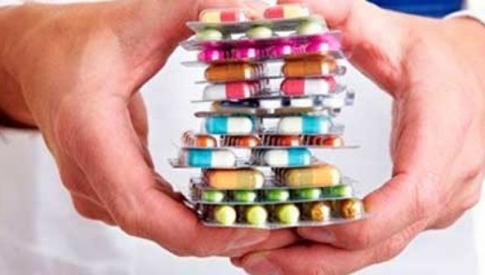
Якщо об'єктом купівлі продажу є фармацевтичні товари, то мова йде про фармацевтичний ринок.
Фарм індустрія бере свій початок у ІІ половині ХІХ століття. Перша компанія, яка почала займатися продажею лікарських засобів (аптека) є Merck&Co – у 1668 р. у Німеччині.
ФАРМАЦЕВТИЧНИЙ РИНОК — економічні взаємовідносини між суб’єктами та об’єктами, пов’язані з обміном фармацевтичних товарів і послуг, внаслідок чого формуються основні елементи ринку — попит, пропозиція та ціна.
Суб’єкти ФР можна об’єднати в такі підсистеми:
- управління й регулювання — сукупність органів з координації та здійснення контролю за фармацевтичною діяльністю;
- виробництво лікувальних продуктів та виробів медичного призначення і їх розподілу;
- підсистема безперервної фармацевтичної освіти;
- професійні громадські організації (асоціації, профспілки тощо);
підсистема споживання, представлена амбулаторними і стаціонарними хворими.
Об’єктами ФР є фармацевтичні та парафармацевтичні товари, послуги, ідеї, статистичні, інформаційні та дані маркетингових досліджень, потреби і переваги споживачів.

Slide 7
Основна частина медикаментів (понад 75%), яка надходить на світовий ринок, виробляється у США, Японії, Німеччині, Франції, Великобританії, Швейцарії, Італії та Іспанії. Ці країни є виробниками оригінальних, найбільш ефективних і якісних лікарських засобів. Згідно динаміки розвитку світового фармацевтичного ринку протягом останніх 10 років припускають, що обсяг світового фармацевтичного ринку у 2020 р. перевищить 1,5 трлн. дол. США.
Середні витрати на ліки на душу населення:
Український фармацевтичний ринок знаходиться підгрупі фармацевтичних ринків, що розвиваються, разом з Єгиптом, Пакистаном, В’єтнамом та Уругваєм. Український ринок включає в себе виробничі потужності понад 100 фармацевтичних підприємств з випуску готових ЛЗ і виробів медичного призначення, розвинену логістичну систему, оптовий і роздрібний продаж продукції через аптечні мережі (85-90% обсягу ринку), госпітальний сегмент (10-15%), експорт та імпорт фармацевтичної продукції.
Країна | Витрати на душу населення, дол США | Середня тривалість життя, років
Японія | 506 | 82,15
Греція | 677 | 79,5
США | 878 | 78,1
Росія | 240 | 66,05
Україна | 71 | 66

Slide 8
Фармацевтичні компанії, які входять до першої десятки, становлять так звану групу «Велика Фарма» (Big Pharma), з обсягом продажів майже 500 млрд. дол. США і витратами на R&D понад 60 млрд. дол. США (табл.) 2013р.
Найбільший конкурент Big Pharma є біофармацевтичний сектор промисловості. Спеціалісти зайняті дослідженнями й розробкою новітніх методів лікування й ліків для тих хворих, чиї потреби в ефективному лікуванні не можуть бути задоволені при застосуванні традиційних препаратів. На рахунку світової біофармацевтики більш ніж 5000 інноваційних препаратів і більше 500 млрд. дол. США інвестицій в R&D з 2000 р.
 | Компанія | Країна | Обсяг продажів, млрд дол. США | Чистий прибуток, млрд дол. США
1 | Novartis | Швейцарія | 57,9 | 11,65 | розробка нових препаратів для лікування діабету, онкологічних і серцево-судинних захворювань
2 | Pfizer | США | 51,6 | 22,00
3 | Roche Holding | Швейцарія | 50,05 | 17,52
4 | MSD (Merck & Co) | США | 44,03 | 4,40
5 | Sanofi | Франція | 43,82 | 6,68
6 | GSK (Glaxosmithkline) | Великобританія | 41,61 | 10,44
7 | Johnson & Johnson | США | 28,1 | 6,70
8 | Astra Zeneca | Великобританія | 25,71 | 8,39
9 | Bayer HealthCare | Німеччина | 25,17 | 7,09
10 | Elli Lilly | США | 23,11 | 4,68

Slide 9
Ліки на полицях аптек можна поділити на 2 групи:
Оригінальний препарат – це препарат, який виробляє фармакологічна компанія, яка його відкрила, довела ефективність, і синтезує за певною технологією.⠀
Дженерики (аналог) – той же самий препарат, але продається під іншою назвою та вироблений іншою фармкомпанією.
Середній термін розробки оригінального — 10–15 років. Ще 20 років тому цей процес коштував трохи більше 300 млн дол. США, а сьогодні вартість зросла в декілька разів. Недешево обходиться створення біотехнологічного препарату (отримані шляхом використання біологічних об’єктів (мікроорганізмів, клітин і тканин людей, рослин, тварин, клітин комах і ссавців). При цьому тільки 3 із 10 препаратів, що потрапили на ринок, приносять прибуток, більший або такий, що дорівнює тій сумі, яка була витрачена на їх розроблення.
Останнім часом на світовий ринок щорічно надходить близько 30 інноваційних препаратів.
Сьогодні набирає обертів процес заміни оригінальних препаратів генеричними. Лікування з використанням тільки патентованих ЛП обходиться пацієнтові в 3 рази дорожче, ніж аналогічний курс із застосуванням непатентованих ліків.
Винайдення діючої речовини (всі етапи випробувань)
Створення лікарського препарату
Вихід товару на ринок
Життєвий цикл оригінального ЛЗ
Життєвий цикл аналогового ЛЗ

Slide 11
Будь-який продукт, отриманий в результаті діяльності людини, має свій життєвий цикл.
Життєвим циклом продукту – це період часу від зародження нової ідеї про його вироблення, її практичного втілення в нових виробах до морального старіння цих виробів та їх зняття з виробництва.
Життєвий цикл товару – це період часу, коли товар має життєздатність, обертається на ринку, використовується та приносить дохід виробникам та продавцям. Існує теорія життєвого циклу товару, за якою вважається, що будь-який товар витісняється з ринку іншим товаром, більш удосконаленим або більш дешевим.

Slide 12
Основні стадії ЖЦФП :
фармацевтична розробка;
доклінічні дослідження ;
клінічні випробування;
виробництво лікувальної продукції;
дистрибуція;
зберігання;
реалізація;
застосування;
утилізація ЛП.

Slide 13
1. Фармацевтична розробка — це комплексне дослідження компонентного складу ЛП (лікарських і допоміжних речовин), вибору лікарської форми, оптимізації технологічного процесу, упаковки, а також обґрунтування показників якості й відпрацювання специфікації лікувальних продуктів.
Міжнародне законодавство про фармацевтичну розробку 2005 р.
Міжнародна конференція з гармонізації технічних вимог до реєстрації лікарських засобів для людини (ICH): Настанова ICH Q8 «Pharmaceutical development» (Фармацевтична розробка).
ICH Q8 - наріжний камінь реєстраційного досьє ЛЗ (СTD-досьє). Ключове положення Настанови ЄС з фармацевтичних досліджень (Development Pharmaceutics), основа Q8:
«Якість не може бути вкладена в продукт шляхом його тестування після завершення виробничого циклу, - вона повинна бути «вбудована» (built in) в нього, починаючи з концепції проекту і протягом всіх етапів розробки і виробництва».
Мета Настанови ICH Q8 – надання вмісту розділу 3.2.Р.2 (Фармацевтична розробка) для лікарських препаратів в форматі Згального Технічного Документу ICH М4.

Slide 14
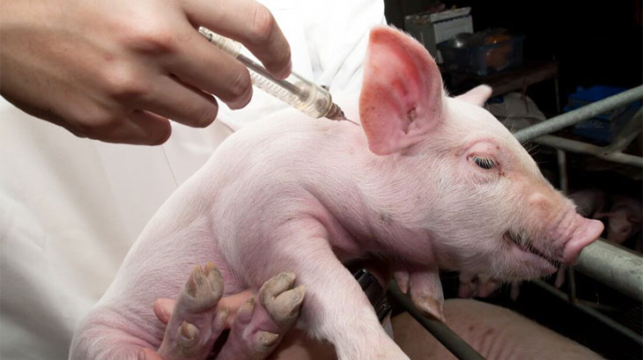
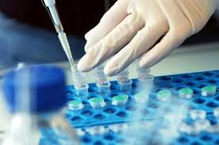
2. Доклінічне дослідження ліків — етап створення ліків, який включає комплекс дослідницьких процедур та операцій з визначення нешкідливості та специфічної активності з метою одержання дозволу на їх клінічні випробування з подальшим упровадженням препарату в промислове виробництво та медичну практику.
Одним з найважливіших завдань на шляху розробки ефективних, безпечних конкурентоспроможних ліків в Україні є створення ефективної системи доклінічних випробувань, які відповідають міжнародним стандартам.
Мета доклінічних досліджень:
одержання науковими методами оцінок та доказів їх ефективності та безпеки.
Доклінічні дослідження проводяться організаціями-розробниками за правилами лабораторної практики, що затверджені національним органом контролю якості ЛП, затвердженим планом з веденням протоколу та складанням звіту за результатами досліджень. Після закінчення досліджень організація — розробник ЛП дає висновки про можливість подальших клінічних досліджень препарату з метою впровадження у виробництво та медичну практику.
У процесі вивчення фармакодинаміки нового ЛП визначають не тільки його специфічну фармакологічну дію, але й можливі побічні ефекти, які пов’язані з механізмом його дії. Вплив ЛП на здоровий та хворий організм може бути різним, тому фармакологічні дослідження проводяться на здорових тваринах і тваринах з модельованою патологією

Slide 15
Клінічні випробування — обов’яз­ковий етап дослідження нового або вже відомого ЛП, який реєструється для застосування. Цей етап проводиться в клінічних умовах, тобто під спостереженням лікарів в обладнаних стаціонарах. Для проведення клінічних випробувань необхідне отримання офіційного дозволу компетентних органів на його медичне застосування (реєстраційного свідоцтва чи торгової ліцензії), яке в свою чергу базує­ться на ретельно вивірених позитивних даних доклінічних випробувань. Клінічні випробування, при яких вивчають нові умови застосування зареєстрованих засобів (нові показання, новий спосіб уведення або нові лікарські форми), розглядаються як випробування нового препарату.

Slide 16
I фаза - перші випробування нового препарату на людях, зазвичай за участю 20–80 здорових добровольців, у ході яких дослідники встановлюють діапазон доз, у межах яких препарат досить добре переноситься при одноразовому або повторному введенні.
Для розрахунку стартової дози використовують дані, отримані у випробуваннях на тваринах під час доклінічних випробувань.
Важливість проведення досліджень I фази полягає в отриманні даних про перенесення і безпеку препарату для ухвалення рішення про його подальшу розробку. На цьому етапі досліджується дозо­залежний ефект та вибір діапазону доз, який згодом вивчатиметься.
Тривалість випробування на цій фазі в становить від 6 міс до 1 року.

Slide 17
II фаза (пі­лот­на) - отримання першого до­свіду застосування досліджуваного препарату­ у пацієнтів із захворюванням, для лікування якого він буде призначатися.
Мета:
доведення клінічної ефективності ЛП при випробуванні на певній групі пацієнтів;
визначення рівня терапевтичної дози препарату, схеми його дозування тощо.
Кількість досліджуваних осіб - від 200 до 600 осіб.
Основне завдання :
визначення оптимального рівня доз препарату для того, щоб продовжити дослідження III фази клінічних випробувань;
порівняння ефектів досліджуваного препарату з ефектами плацебо або стандартного лікування, де контролем служить група пацієнті­в, які не одержували лікування взагалі;
моніторинг позитивних ефектів і побічних проявів застосування до­сліджуваного препарату;
уточнення міні­мальної концентрації препарату в системній циркуляції, при якій він виявляє терапевтичний ефект (мінімальна ефективна концентрація — minimum effective concen­tra­tion), і мінімальну концентрацію, при якій він може спричинити токсичний ефект (міні­мальна токсична концентрація — mini­mum toxic concentration).

Slide 18
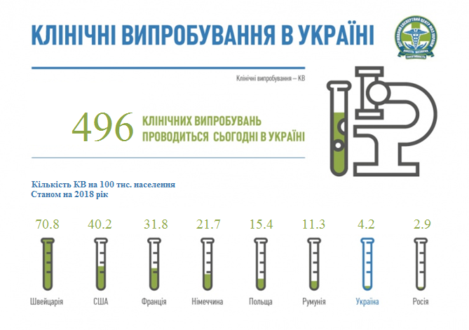
Відповідність правилам щодо проведення клінічних випробувань в Україні за етапами :
I (майже не проводиться в Україні): невелика група здорових добровольців тестує безпеку препарату і чи зберігається препарат в організмі достатньо довго, щоб почати діяти.
II (проводиться в Україні рідко): невелика група пацієнтів з захворюваннями, які має лікувати препарат, - перевіряється безпека застосування у пацієнтів досліджуваного лікарського засобу, ефективність лікування та запобігання захворюванню, дозування.
III (найчастіше проводиться в Україні): велика група (сотні чи тисячі) пацієнтів з захворюваннями, які має лікувати препарат, - підтвердження ефективності та дозування, виявлення побічних ефектів.
IV - після реєстрації препарату - проводиться в межах затверджених показань лікарського засобу для оцінки його широкого застосування та безпеки, визначення характеру взаємодії з іншими препаратами, харчовими продуктами.

Slide 19
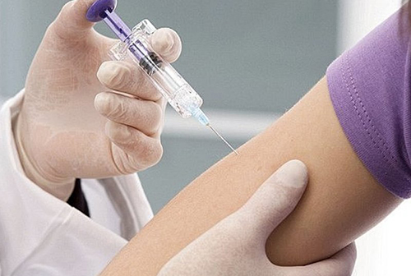
III фаза - визначення безпеки та ефективності ЛП в умовах, наближених до тих, в яких він буде застосовуватись у разі його дозволу до медичного застосування.
Кількість добровольців - понад 2000 (іноді проводять так звані мегавипробування (mega-trials), в які залучають понад 10 000 пацієнтів).
Черговість дій ІІІ фази:
.
Новий ЛП призначають пацієнтам з супутніми захворюваннями, які одночасно одержують інші ЛП
виявляють побічні реакції, (що зустрічаються відносно рідко)
МЕТА
вивчають безпеку при їх тривалому застосуванні (для лікування при хронічних захворюваннях)
Випробування проводять в 2 етапи (фази) : ІІІа і ІІІ б
ІІІа: випробування проводять після того, як була доведена ефективність ЛП, але до подачі заявки на реєстрацію до регуляторних орга­нів
ІІІб: випробування проводять після подачі заявки на реєстрацію, але перед отриманням схвалення ЛП та рішення про його впровадження у виробництво до регуляторних орга­нів

Slide 20
IV фаза – (постмаркетинговими дослідженнями (роst­marke­ting trials)) проводяться після ліцензування (реєстрації) ЛП з метою отримання більш докладної інформації про безпеку та ефективність препарату.
Мета проведення постмаркетингового дослідження:
оцінка даних щодо вдосконалення схем дозування ЛП,
оцінка різних термінів лікування,
визначення взаємодії з їжею та/чи іншими ЛП,
порівняльний аналізу з іншими стандартними курсами лікування,
застосування препарату в інших вікових групах або у пацієнтів інших категорій,
дослідження впливів віддалених ефектів препарату,
визначення результатів тривалого застосування у пацієнті­в різних груп.
Жодна з українських фармацевтичних компаній не може здійснювати такі величезні (особливо за українськими мірками) інвестиції у відповідні наукові дослідження та розробки, насамперед у створення принципово нових ліків. Тому найреалістичнішою і цілком ефективною стратегією у формуванні товарного асортименту своєї продукції для українських фармацевтичних компаній є широке використання генеричних ліків (дженериків).

Slide 21
Програма запрошень пацієнтів на лікування в клінічних випробуваннях в Україні стартувала на Порталі (https://crupp.org/uk/programa-zaproshennya-patsiyentiv-u-klinichni-viprobuvannya/ ) в листопаді 2017 року. Програму розроблено для пацієнтів з різними захворюваннями усіх вікових груп та дослідників, які працюють в клінічних центрах, схвалених Міністерством охорони здоров’я України, по всій території: Вінниця, Дніпро, Запоріжжя, Івано-Франківськ, Київ, Кременчук, Кривий Ріг, Луцьк, Львів, Миколаїв, Одеса, Полтава, Суми, Тернопіль, Ужгород, Харьків, Херсон, Черкаси, Чернігів, Чернівці та інші міста.
Завдання: надання клінічним центрам (Центрам) інтерактивної платформи для широкого інформування про міжнародні клінічні випробування лікарських засобів в Україні.
Правила запрошення:
Для Дослідника/Центра:
Реєстрація Дослідника-заявника (англійська мова).
Реєстрація Запрошення (українська мова).
Кількість запрошень для Центра не обмежується.
Контактні дані Дослідника не вказуються на публічній сторінці Запрошення.
Для Пацієнта:
Участь в Програмі без реєстрації.
Дані Пацієнта надаються виключно за згодою і тільки Центру у вибраному випробуванні.

Slide 22
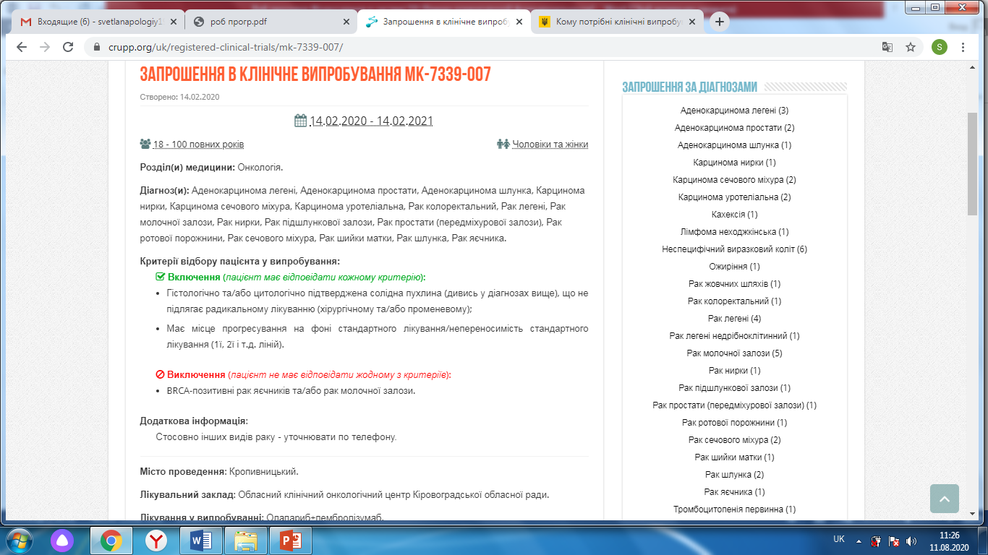
Перелік запрошень за діагнозами
Аденокарцинома легені (3) Аденокарцинома простати (2)
Аденокарцинома шлунка (1) Карцинома нирки (1) Карцинома сечового міхура (2) Карцинома уротеліальна (2) Кахексія (1) Лімфома неходжкінська (1) Неспецифічний виразковий коліт (6) Ожиріння (1) Рак жовчних шляхів (1) Рак колоректальний (1) Рак легені (4) Рак легені недрібноклітинний (1) Рак молочної залози (5) Рак нирки (1) Рак підшлункової залози (1) Рак простати (передміхурової залози) (1) Рак ротової порожнини (1) Рак сечового міхура (2) Рак шийки матки (1) Рак шлунка (2) Рак яєчника (1) Тромбоцитопенія первинна (1) Хвороба Крона (3) Цукровий діабет тип 2 (1)

Slide 23
Дистрибуція (оптова дистрибуція) лікарських засобів - 5й етап життєвого циклу фарм продукту - діяльність, пов’язана із закупівлею, зберіганням, постачаннями або експортом лікарських засобів, за винятком роздрібної торгівлі. Діяльність здійснюється спільно з виробниками або власниками реєстраційного посвідчення, імпортерами, іншими дистриб’юторами або спільно з суб’єктами господарської діяльності, що займаються роздрібною торгівлею лікарських препаратів.
Роль фармацевтичних дистриб’юторів - формуванні середовища, що дозволяє розвивати і пропонувати сучасні послуги, надавати фінансову і комерційну підтримку фармацевтам, сприяти зміцненню здоров’я населення.
У 2017–2018 рр. «топ-3 дистриб’юторів за обсягом поставок товарів “аптечного кошика” в грошовому вираженні залишаються компанії :
“БаДМ” (Дніпро) ,
“Оптима-Фарм” (Київ),
“Вента ЛТД” .

Slide 24
Роздрібна торгівля лікарськими засобами — це діяльність із придбання, зберігання та продажу готових лікарських засобів через аптечні заклади та їх структурні підрозділи (у тому числі ліків, виготовлених (зроблених) в умовах аптеки) безпосередньо громадянам для їхнього особистого споживання, установам охорони здоров’я (крім аптечних закладів), а також підприємствам, установам і організаціям без права їх подальшого перепродажу.
Торгівля лікарськими засобами не може здійснюватися через будь-які інші заклади, крім аптечних, крім випадків, передбачених Ліцензійними умовами № 723.
Відповідно до ст. 23 закону України «Про лікарські засоби», неякісні лікарські засоби, включаючи ті, термін придатності яких закінчився, підлягають утилізації та знищенню.
Правила утилізації та знищення ЛЗ затверджені наказом МОЗ від 24.04.2015 № 242 «Про затвердження Правил утилізації та знищення лікарських засобів».
Середньозважена вартість однієї упаковки товарів «аптечного кошика» за підсумками 2018 р :
Лікарські засоби – 65,1 грн;
Косметика - 66,1 грн;
Дієтичні добавки – 64,3 грн,
Медичні вироби – 13,7 грн.

Slide 25
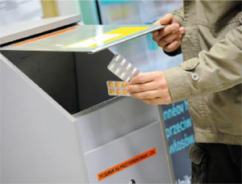
Як правильно викидати ліки
За правилами, ліки, у яких вийшов термін придатності, мають здавати на утилізацію.
На спеціальному обладнанні препарати спалюють при високих температурах. А потім повторно спалюють газ, що утворюється після утилізації.
За кордоном медичні препарати регулярно збирають у мешканців. Там також є пункти здачі ліків. Частина аптек приймає прострочені ліки. В Україні такої практики немає.
Як утилізувати ліки в домашніх умовах:
Вийняти таблетки з упаковки подрібнити у порошок перемішати з іншим сміттям, яке не можна з’їсти (аби їх не з’їли, наприклад, бездомні тварини) суміш щільно закрити у посудину зі скла чи пластику
Викидати ліки у пластиковій тарі – не дуже добре для екології. Але це убезпечує людей, що працюють на сміттєзвалищах або сміттєпереробних заводах, від небезпечних випарів.
Рідкі лікарські засоби, які розчиняються у воді (це вказано в інструкції), потрібно:
витиснути з тюбика;
розмішати з водою;
вилити у каналізацію.
Викидати ліки в оригінальних упаковках не можна, адже тоді їх можуть використати інші люди.
Провізор радить не допускати ситуацій, коли ліки потрібно викидати.
Краще купувати лише те, що справді потрібно і використовувати до закінчення терміну придатності.

